Slide 1
Робота учениці 10 класу
Домажирської ЗОШ
I - III ступенів
Гусак Христини
Професія хірург

Slide 2
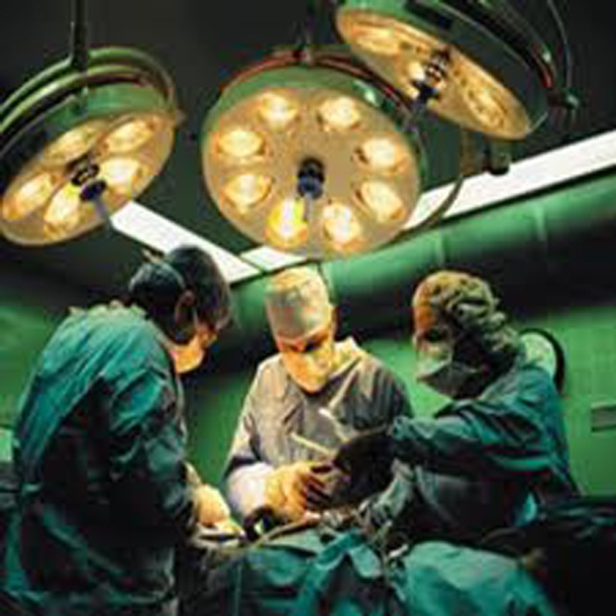
Хірург
Хірургі́я галузь медицини, яка вивчає хвороби, що лікуються за допомогою хірургічногометоду.

Slide 3
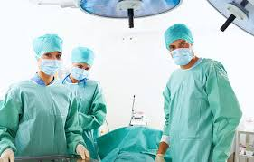
Історія
Хірургія є однією з найдавніших галузей медицини, але її широке застосування стало можливим з XIX століття, після запровадження антисептичної і асептичної техніки (Джозеф Лістер, 1867), наркозу (зубний лікар Уелс, 1844; зубний лікар Мортон, 16.10.1846), відкриття груп крові та їх сумісності при гемотрансфузії. Загалом першою віхою, яка надала поштовх до розвитку хірургії — це дозвіл медичним університетам здійснювати розтини померлих з метою вивчення анатомії людини, що дозволило у подальшому здійснювати хірургічні операції з мінімальною загрозою для життя пацієнта.

Slide 4
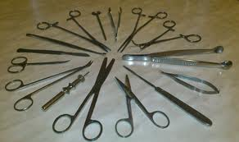
Хірургічні інструменти
Важливе місце в хірургічному лікуванні займає хірургічний інструмент, без якого неможливо виконати хірургічне втручання.

Slide 5
Елеватор
Трепан ручний
Скальпелі
черевцевий
гострокінцевий (ланцетоподібний)
офтальмологічний
із знімним лезом
Операційні ножі
ампутаційний
резекційний
Жоми
кишковий
шлунковий
еластичний
Голки
колючі
ріжучі
атравматичні
Пінцети
хірургічний
анатомічний
лапчатий

Slide 6
Напрямки хірургії
Сучасна хірургія щоразу більше стає реконструктивною хірургією (тобто спрямованою на те, щоб відновити або замінити ушкоджений орган: протез судини, штучний клапан серця тощо) і малоінвазивною (тобто спрямованою на те, щоб мінімізувати область втручання в організм — мінідоступи, лапароскопічна техніка, рентгеноендоваскулярна хірургія).
Лікар, який займається хірургією називається загалом хірургом. Розвиток хірургії, зумовив появу підрозділів, які вивчають та вдосконалюють хірургічне лікування лише одного органу чи системи: загальна (абдомінальна), торакальна, кардіохірургія, суддинна, пластична, щелепно-лицева, нейрохірургія, ендокринна хірургія, травматологія, проктологія, урологія, оперативнагінекологія, комбустіологія, трансплантологія, тощо. Як наслідок, існує поняття спеціалізації хірурга у певній галузі хірургії.

Slide 7
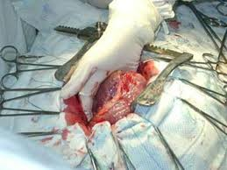
Хірург повинен бути здоровим як психологічно так і фізично, впевненим в собі, любити свою справу, не боятися крові.

Slide 8
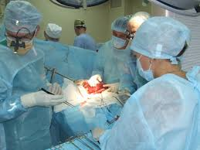

Slide 9
Професійно важливі риси для спеціаліста
• емоційно-вольова стійкість;
• уважність;
• акуратність;
• висока відповідальність;
• спостережливість;
• комунікативні здібності;
• великий об'єм довготривалої пам'яті;
• аналітичний склад розуму.
Медичні протипокази:
• значні дефекти зору і слуху;
• психічні та нервові захворювання;
• інфекційні захворювання.

